Slide 1
Enet分享
俞哲祺

Slide 2
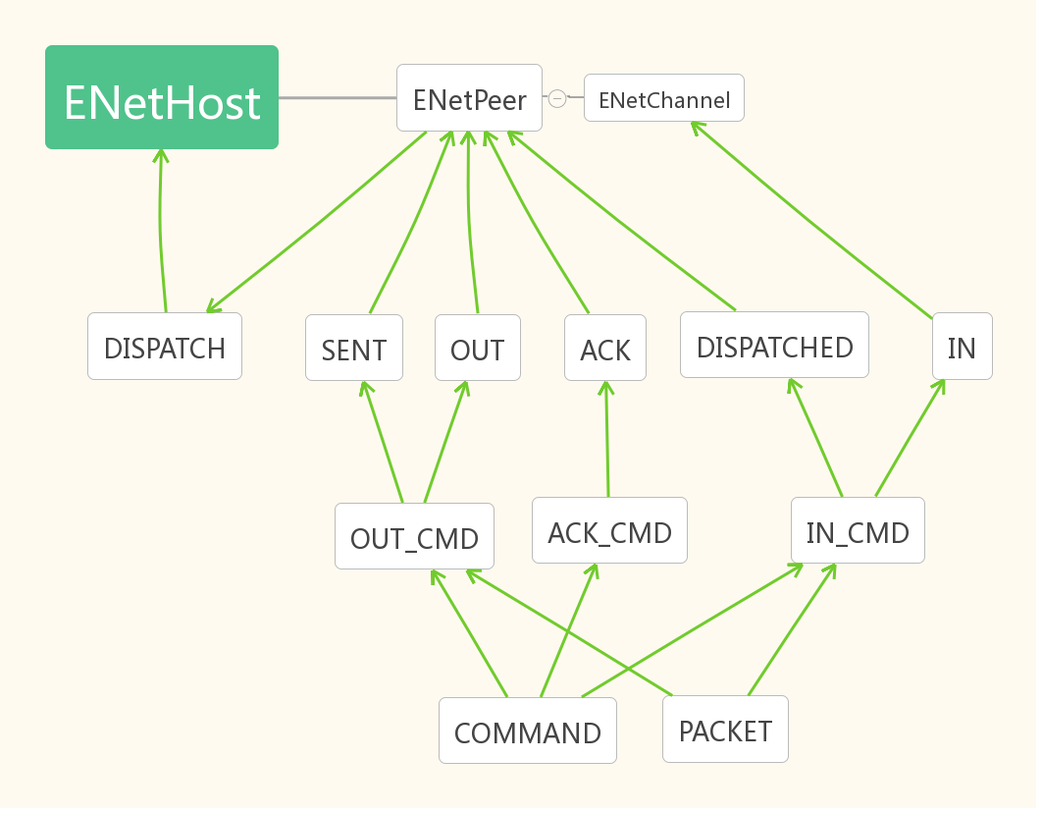
整体架构

Slide 3
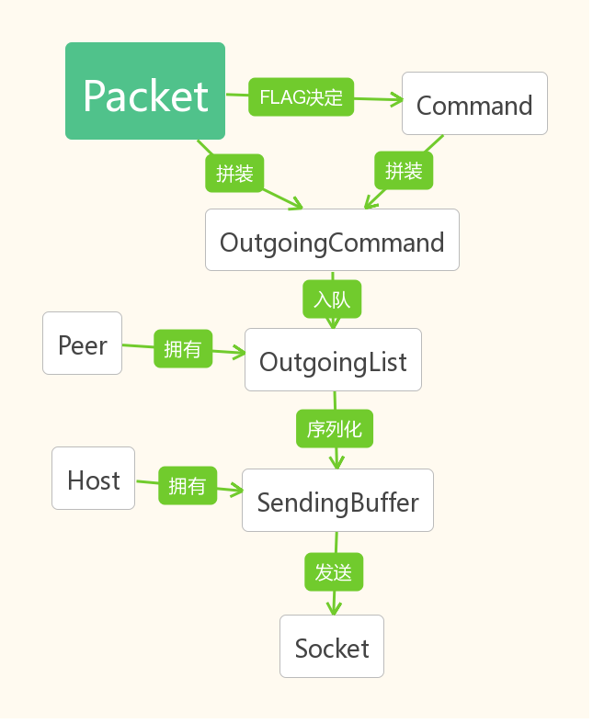
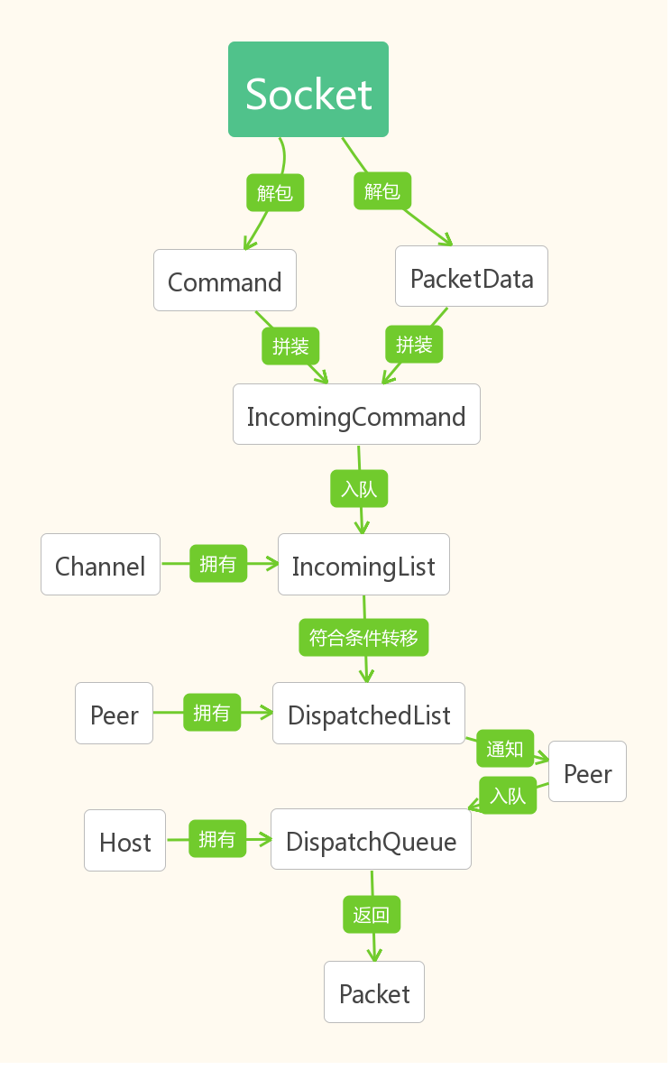
发包收报流程

Slide 4
主要接口
enet_host_create() 用于创建Host
enet_host_connect() 用于向指定地址发起连接
enet_peer_disconnect() 发送可靠的挥手消息，队列上的数据都丢弃
enet_peer_disconnect_later() 把已经进队列的数据发送完后发送可靠挥手消息
enet_peer_disconnect_now() 发送无序的挥手消息，队列上的数据都丢弃且Peer被回收
enet_peer_send() 发数据用的接口
enet_host_service() 主逻辑，所有数据流操作都在这里进行，以event的形式返回
顶层的数据结构中，Peer是带状态的，特定的Command只有特定的状态才能收发
建立连接是Host发起的，其会自动找一个空闲Peer，利用该Peer发起连接
断开连接和发送数据是Peer发起的，连接建立后，应用层应当持有返回的Peer的引用
主逻辑由Host发起，每次调用都会遍历所有的Peer，遍历的次数可能不止一遍

Slide 5
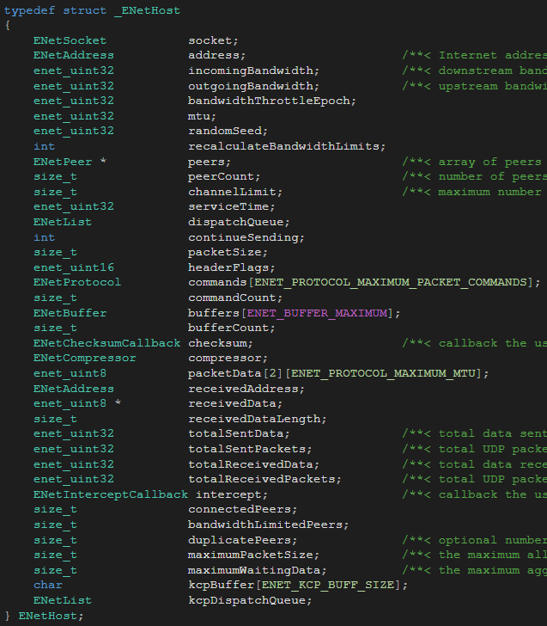
Create
const ENetAddress * address
@目标地址和端口
size_t peerCount
@支持的Peer数量，最多4095个
size_t channelLimit
@每个Peer的Channel数量，最多255个
enet_uint32 incomingBandwidth
下行带宽，0不限
enet_uint32 outgoingBandwidth
上行带宽，0不限

Slide 6
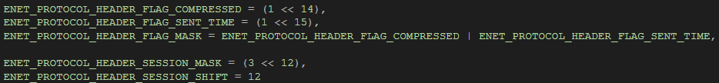
Connect
ENetHost * host
@发起连接的Host
const ENetAddress * address
@目标地址
size_t channelCount
@希望使用的通道数
enet_uint32 data
@自由数据，任意
数据流：
HOST->PEER
COMMAND->OUT_CMD->OUT
HOST会寻找一个空闲的PEER，然后用一个CONNECT的COMMAND构建OUT_CMD，挂到该PEER的OUT队列下，主循环的时候被发送。
这一类的可靠消息直接通过Peer而不经过Channel，因此由Peer维护的序列号保证有序，客户端1号包永远是Connect，服务器在处理时会使用硬编码的1号
Connect需要同步的数据:
Peer：16位，高4位是控制位，4095为保留值(标记无指定Peer)，单Host最多4094个Peer，告诉对方自己的ID
Session：Peer ID的低2控制位，不知道干嘛，但是握手完成后两个Peer的值是对应的
mtu：两边要一致，所有数据的大小，Command + Packet
Window Size：两边根据同步的数据各自计算，不一定一致，发送的Packet大小
Bandwidth：人为设置的带宽

Slide 7
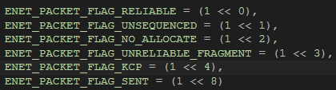
Send
Packet通过标志位决定发送方式
RELIABLE可靠标志，需要ACK
UNSEQUENCED无序标志，可靠时无效
UNRELIABLE_FRAGMENT不可靠分片
对应的发送数据的Command有以下形式
RELIABLE：有可靠标志或不可靠序号已满(16位)，不分片
UNRELIABLE：无可靠标志且不可靠序号未满，不分片
UNSEQUENCED：无可靠标志，有无序标志
UNRELIABLE_FRAG：无可靠标志，有不可靠分片标志，不可靠序号未满，分片
RELIABLE_FRAG：分片的情况下都走这里
数据流：
COMMAND+PACKET ->
OUT_CMD ->
OUT
基于Channel的，不允许使用保留值255，255在要发送一些协议时使用，流程与Send一致
只能在已建立连接的Peer上Send
发送的数据量不超过32MB，可由host->maximumPacketSize配置
数据太大的需要分片，参考大小是mtu-协议头-协议大小(FRAGMENT)。分片时每个OUT_CMD引用的是同一个PACKET，用引用计数来维持
ENet通过序列号来保证有序性，序列号分为可靠和非可靠两种，可靠的通过可靠窗口来控制，序号是循环的；非可靠的需要可靠序号协同，同一组非可靠的序号拥有相同的可靠序号，非可靠序号不循环，16位使用完后的下一个包如果不是无序的，必定可靠发送，可靠序号递增，非可靠序号清0；非可靠序号依赖可靠序号，可靠序号变化后非可靠的序号必须重新从0开始计算
从COMMAND构建OUT_CMD时，能决定的参数包括数据offset和长度，对应的command和packet，此外的一些信息如序列号，发送时间等要在OUT队列中处理，通过enet_peer_setup_outgoing_command()接口来实现，该接口实现了对OUT_CMD里其它参数的初始化以及其的入队操作，应为发送顺序由上层应用决定，入队的时候直接加入队尾

Slide 8
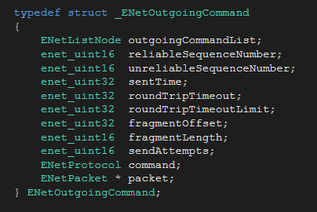
enet_peer_setup_outgoing_command()
从应用层数据到OUT_CMD的过程实现了数据的打包，使用了ENetOutgoingCommand的数据结构
序列号决定了这个包在队列中的顺序，序列号在主机端由Channel和Peer管理，Peer负责非数据包的序号，Channel负责数据包的序号，每个Channel和Peer的序号是独立的，因此Enet的有序只针对走同一个Channel的数据。
发送时间，超时时间，发送次数是在包被移出OUT队列的时后更新的，这里仅作初始化。
协议包，ChannelID为保留值255，使用Peer管理的序号，该序号加1后作为包的序号
可靠包，COMMAND上有ACK标记，使用Channel的可靠序号，该序号加1，对应的非可靠序号清0后作为包的序号
无序包，COMMAND上无ACK标记但有UNSEQUENCED标记，使用Peer管理的组号，不使用任何序号，包的序号均为0
不可靠包，COMMAND上无标记，使用Channel的不可靠序号，该序号加1后和当前可靠序号作为包的序号
COMMAND上带ACK标记的包都挂在可靠队列下，其余挂在不可靠队列下，之后的实际发送操作由主逻辑控制，与上层应用无关

Slide 9
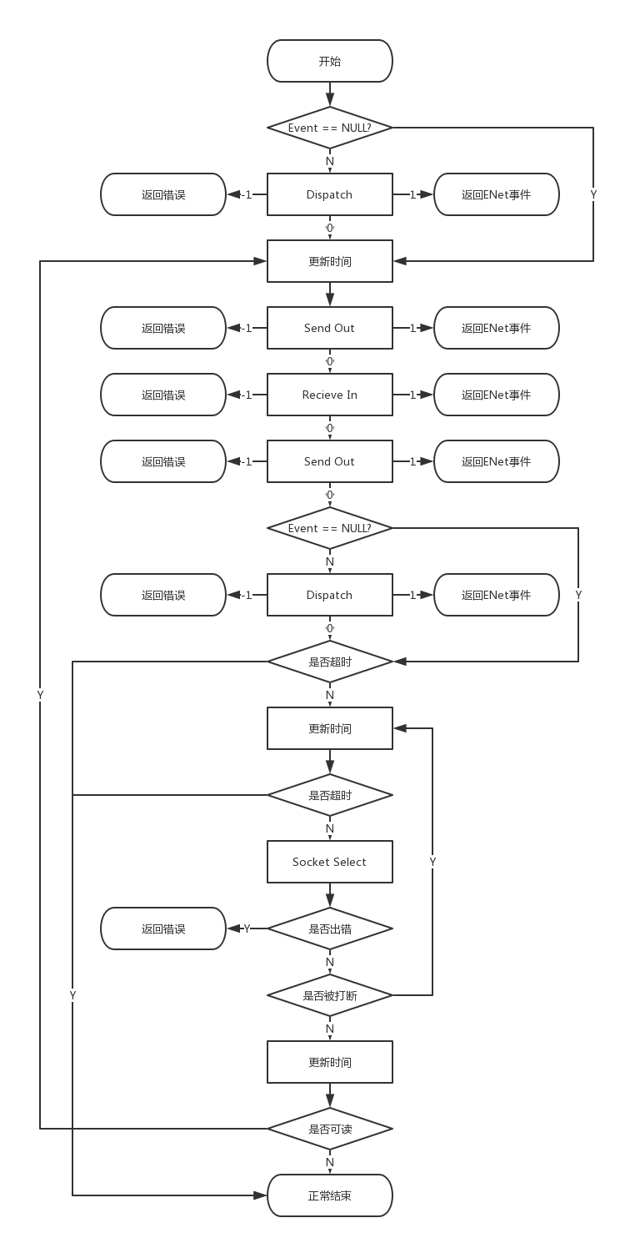
Service
主要部分体现在三个子流程:
Dispatch
Send Out
Receive In
Dispatch负责分发一个Peer,包括将被分发的Peer重置,将被分发的Peer置为已连接状态,从被分发的Peer的Dispatched队列中拿取队首的IN_CMD并返回内部的Packet
Send Out负责检查SENT队列上的OUT_CMD是否超时，并把OUT和ACK队列上的OUT_CMD发送出去
Receive In负责收取远端数据，处理每个COMMAND。如果由Packet，会构造IN_CMD挂在对应Channel的IN队列下。IN队列头部开始若有连续的接收完成的IN_CMD就把这部分转移到Peer的Dispatched队列
之后的流程兼容了阻塞式IO操作，调用Service的时候可以指定参数timeout，若不为0就会有后面的流程。被打断的检测在win下必然会返回N，win通过WSAGetLastError()获取错误码，但是ENet没用到，所以只有Read Set的检查。
数据流：
REMOTE ->
COMMAND+PACKET ->
IN_CMD ->
IN ->
DISPATCHED ->
PACKET
COMMAND ->
ACK_CMD ->
ACK
OUT -> SENT
ACK & OUT -> REMOTE

Slide 10

Send Out
主要功能是将Peer上所有发送队列上的包序列化发送出去，序列化的形式为：Header + Command1+ Packet1 + Command2+ Packet2 + Command3+ Packet3 +...
Command的上限硬编码为32个；整个序列化结果的长度不应超过mtu，由创建Host时配置；所有Packet的长度不应超过该Peer的windowSize，由发起连接请求时设置并同步，会通过协议动态调整
Header：包括peerID，sentTime，CRC。
ENet的内部时间是32位的，但是这里用的是低16位，单位又是毫秒，所以这里记录的时间最长只有1分钟，实际时间由本地时间的高16位和该时间拼接而成，然后判断是否要退位，所以能处理的时间差上限就是65535，也就是在给可靠包配置超时上限时不要超过65535ms
CRC是对序列化后的数据除Header外的部分作校验和，ENet也提供了IEEE802.3的CRC32算法，默认也没使用(没什么意义，链路层本身有CRC32来校验)
sentTime和CRC本身都不是必须的，一个最简单的序列其Header只要一个peerID就行了，因此这个结构体并没有什么卵用，用了结构体+偏移量写出来不是很好看，不如手动构建Header的buffer
PID为接收方实际的peerID，最大4095，但4095是保留值，最大4094
SID为发送方的outgoingSessionID，应该与接收方的incomingSessionID相等
C为压缩标记，Enet实现了一套Compressor，默认没使用，可以自定，如果使用Compressor进行压缩，需要将该值置1，否则保持0
ST为发送时间，所有可靠包都需要发送时间来计算是否超时，因此如果整个序列中由可靠包，需要将该值置1，否则保持0

Slide 11
如何序列化
首先由于Header指定了peerID，因此序列化的单位是peer，也就是说Host要循环处理每个peer
因为数据长度的限制，每个peer可能不能够一次发完，发不完的peer会将host上的一个标记continueSending置1(ENet并不是处理完一个Peer再处理下一个，每个peer只处理一次，遍历完后再看标记是否为1，是的话要重新遍历一遍)
Peer上有三个发送队列，ACK，RE_OUT，UNRE_OUT和一个已发送队列SENT，除了已发送队列由参数控制其余都要处理
ACK：先要处理收到可靠包的确认消息，没有特别要注意的，主要是continueSending的判断和DISCONNECT消息的回复
SENT：可通过参数配置是否处理，通过Service进来的一定会处理，有个Flush接口也能把发送队列清空，但不会处理SENT。处理该队列主要是超时检查，超时相关的参数：
earliestTimeout 队列中发送时间最早的
nextTimeout 队首的超时时间
timeoutLimit 重传次数，默认32表示5次
timeoutMinimum 超过重传次数且最早发送时间距今超过该值就会断线
timeoutMaximum 最早发送时间超过该值就会断线
每次重传，包的超时时间会翻倍，从OUT的队首开始加入队列，丢包数会加1
RE_OUT：可靠包的发送，通过可靠窗口控制发送
一共给了16个可靠窗口，每个窗口存放4096个包
每个窗口有一个值统计窗口内的包数，以及一个标志位标记窗口内是否有包

Slide 12
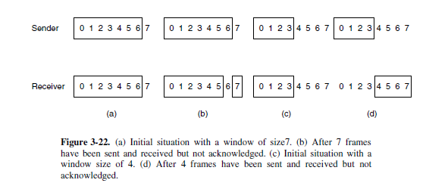
RE_OUT：对于某个第一次发送的包如果它的序号是该窗口的第一个，那么就要考虑该窗口能否使用；如果其前一个窗口已满(4096个)或其后8个窗口有被使用的，那么这个窗口就不能使用，并会限制之后所有指定了Channel的包都不能发，这样的情况不会触发ContinueSending，直到占用了窗口的可靠包发送成功，将窗口资源释放出来
因为ENet的可靠包是选择重传的，只有丢掉的包会被重传，而不是丢掉的包之后所有的包都被重传，所以有8窗口的限制，因为序列号循环利用，具体参考链路层的选择重传协议
可靠窗口的占用从首次被序列化开始，到收到ACK为止，中间若有多次丢失不会取消占用窗口
除了Command序列号的限制，还有Packet大小的限制，这个限制由两部分组成，windowSize和packetThrottle；前者由创建Host，建立连接时的带宽决定，后者由RTT决定。packetThrottle限制了可靠包Packet长度，并代表了ENet主动丢弃不可靠包的概率。这种情况导致的无法发包也不会触发ContinueSending
只有Command数量超过32的限制和总长度超过mtu才会触发ContinueSending
如果一段时间内没有可靠包要发，ENet会主动发一个ping包，最简单的可靠包，不带任何Packet

Slide 13
RE_OUT：每一个可靠包需要一个超时时间，这个时间由RTT来决定，RTT会在处理ACK时更新，会得到一个平均值和方差，而首次发送的超时时间位RTT的平均值加上4倍的方差，之后没超时一次时间翻倍，根据32的limit决定最多5次
成功序列化的包会转移到SENT队列下
UNRE_OUT：不可靠包没有窗口占用和Packet总长的限制，只要不超过32Command和mtu的限制就能一直序列化
不可靠包是会被ENet主动丢弃的，由参数packetThrottle控制，packetThrottle/32表示这个包被保留的概率。RTT的增大会导致packetThrottle下降，从而使不可靠包更易被丢弃。
不可靠分片的所有片序号是相同的，丢弃的话要全部丢掉
不可靠包也有SENT队列，但是没什么用
这里发完会有DISCONNECT检查，另一个检查地点在收ACK时
PacketLoss：所有队列处理完后会对该Peer进行可靠包的丢包率统计，周期10s

Slide 14
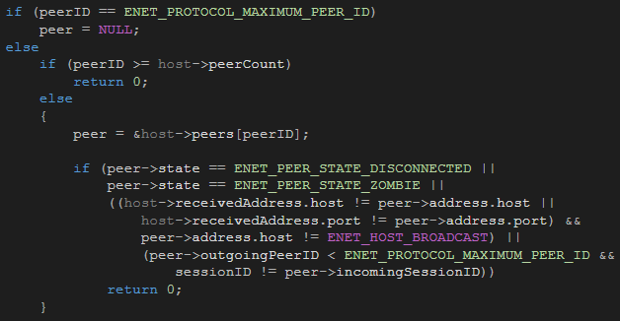
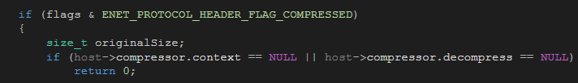

Receive In
主要功能是从远端收取数据，并将Packet分配到指定的Channel下或直接处理ChannelID为255的包
因为UDP为数据报新式，一次读操作能直接得到完整的Buffer，因而解包时如果有不完整的会直接返回错误
Host->intercept可以自定义解包方式，如果自定义方法不能解出包再用ENet的方式
收包次数硬编码为256次，不知道为啥
地址信息检查
压缩检查
CRC检查
都通过后才会处理后面的内容
首先按上述结构拆分peerID
PID为保留值4095的会走不指向peer的处理流程，超过该Host最大peer数的会停止后续流程
SID会与本地的incomingSessionID比较，如果不相等也会停止后续流程
C如果是1，要把Header之外的部分解压缩
ST如果是1，表示Header里包含了sentTime字段，要动态改变Header的大小
由于CRC信息并没有带在peerID里，又没有一个字段表示Header的大小，所以是否使用CRC要事先统一，连接过程中这是不会同步的。如果定义了CRC回调，ENet才会给Header增加额外4字节空间

Slide 15
如何解包
首先为了避免对齐问题协议结构体Command都是1字节对齐的
然后会根据Command首字节记录的编号拿到该协议的大小，从而得到Command部分，带Packet的协议中有dataLength字段表示Packet的数据部分大小，又可以拿到Packet部分。不同的Command有各自的handle函数
Command号共8位，低4位是真实编号，ENet已使用的有13个，剩下两个可自定(直接改现有的也行)；第6位是无序标志，1表示该包无序；第7位是可靠标志，1表示该包需要ACK来通知对方已收到；第4、5位保留，没用到
ACK：作用为更新RTT，更新packetThrottle，从SENT队列里找到相应的包移除。
CONNECT：PID是4095，处理完后会分配一个PID，状态变为ACK_CONN，不回ACK
VERIFY_CONNECT：相当于CONNECT的ACK
RELIABLE&UNRELIABLE：整包发送，构建IN_CMD的条件已经齐了
UNSEQUENCED：无序包用类似Cache的方式记录收到的包，无序包会有一个16位的组号
Peer下有大小32的无序窗口，对应Index；每个窗口一个32位整数作标记，对应Offset；Tag最多64个，收包时允许超32个在peer->incomingUnsequencedGroup的Tag为0时，Tag为32的就直接丢掉了。当Tag没有超过32且不相同时，清空Cache占用记录，并更新Tag。在Tag未更新时，一个位置只能存在一个包，多余的会被扔掉。更新完窗口后会构建IN_CMD

Slide 16
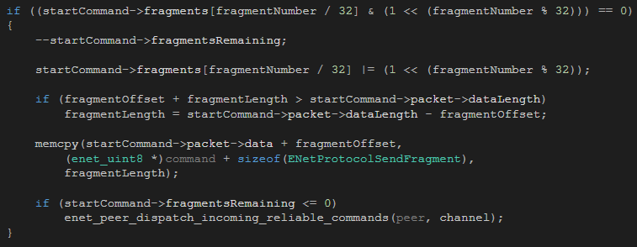
FRAGMENT：分片包的处理是只有第一个包会创建一个IN_CMD，其它的包收到后会寻找已存在的IN_CMD然后将Packet部分复制到指定位置。可靠和不可靠的区别就是可靠的序号按片递增，不可靠的序号都相等
分片中使用了Cache来标记某片是否收到并把复制Packet部分，并用fragmentsRemaining记录未收到的数量

Slide 17
如何入队
入队只针对发送数据的协议，其它的在解包时就能处理完
无论是一个完整的包还是某个包的一个碎片，都需要一个IN_CMD来作为容器，然后挂在对应Channel的IN队列下，队列分可靠和不可靠两种
接口是enet_peer_queue_incoming_command(peer, command, data, dataLength, flags, fragmentCount)
@param peer 收到包的Peer
@param command 收到的包对应的协议(可靠，非可靠，分片…)
@param data 协议下的数据，可以是整Packet，也可以是部分(但部分一般传入NULL先开空间，之后再导入数据)
@param dataLength 数据长度
@param flags 标记，Packet的标记
@param fragmentCount 碎片总数，整包发的话要用0而不是1
有序包要先检查可靠窗口的合法性，新包的窗口号不能超过Dispatch完成的窗口号7
如果已处理的可靠序号所在窗口为0，那么允许收包的窗口只能是0，1，2，3，4，5，6
根据序号在队列内插入排序，无序的直接加在不可靠队列队尾

Slide 18
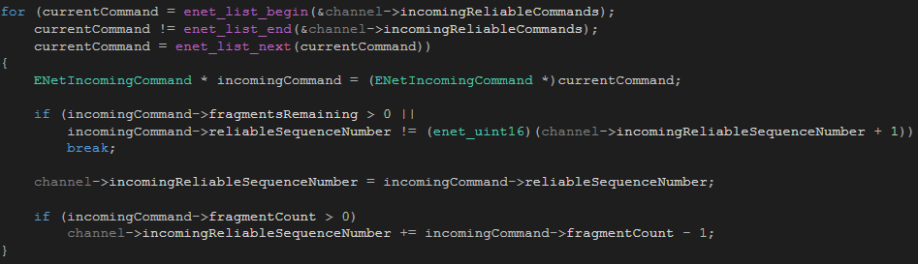
如何出队
Channel下IN队列上的包只有转移到Peer的DISPATCH队列上才能被应用层获取,这个Dispatch也是保证数据有序的前提
channel>incomingReliableSequenceNumber记录了成功Dispatch的可靠序列号，出队按这个序号顺序查，找到第一个不能Dispatch的IN_CMD，然后把前面的全部挪走

Slide 19
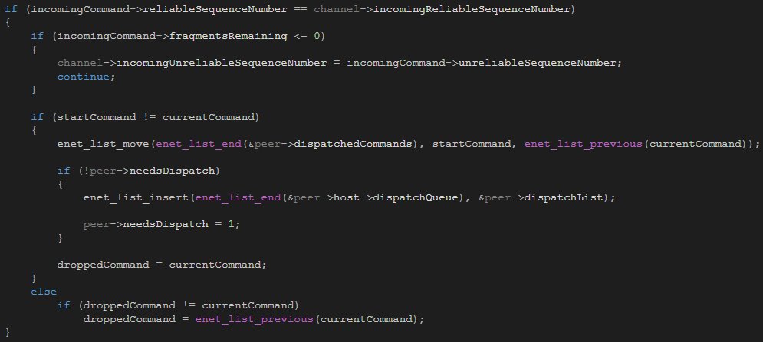
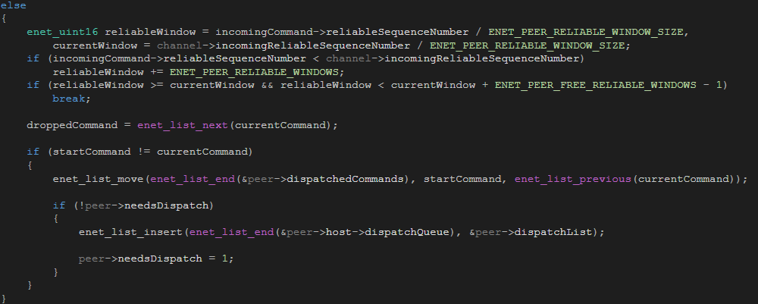
如何出队
channel->incomingUnreliableSequenceNumber记录了成功Dispatch的不可靠序列号，但是出队查询还要可靠序号帮助
假设当前1号可靠包已经Dispatch，Channel的序号更新为1
过期的会被删除，所有可靠序号为0的都会被丢弃
正好的会被处理，所有可靠序号为1的都能被Dispatch(如果乱序收包，序号小的如果后收到直接不会入队列)
未来的会被忽略，所有可靠序号为2， 3， 4…直到窗口6的包都不会Dispatch然后返回

Slide 20
Dispatch
从Peer的Dispatched队列中返回一个Packet给应用层
也可以返回一个连接状态变更信息
已建立连接的就会返回PACKET
连接等待的就会返回CONNECT事件
ZOMBIE状态的就会返回DISCONNECT事件并重置Peer
一次Dispatch调用最多返回一个Packet，但是一次Receive调用可能会让多个Packet处于Dispatched状态，应用层如果要定义网络周期一个周期内应该反复调用Service直到所有Dispatched的Packet都被取走，否则Packet会越积越多
成功Dispatch的Peer如果仍有Packet待处理，不会保留在队首，而是出队后重新入队

Slide 21
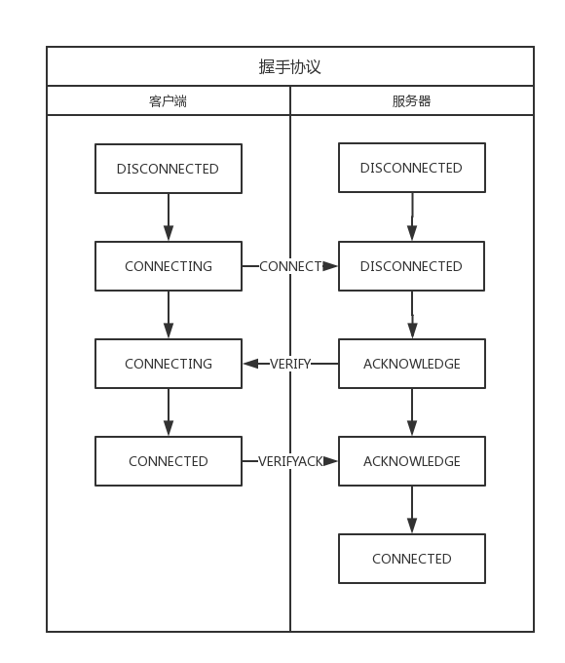
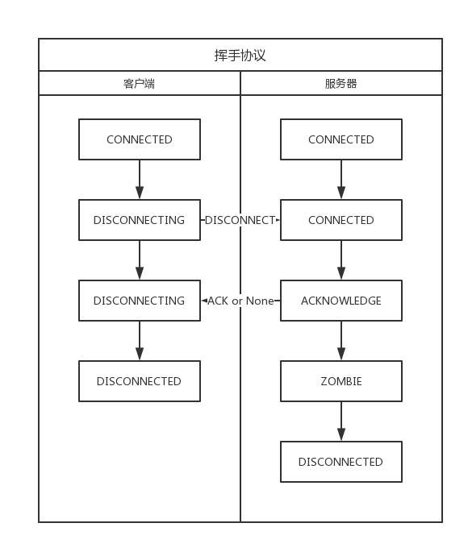
握手挥手流程
CONNECT尽管是可靠包，但协议上避免了ACK而是用VERIFY代替
DISCONNECT包的类型由客户端决定，客户端可以不等ACK而直接断，服务器一般是先变成ZOMBIE然后Dispatch成DISCONNECTED状态

Slide 22
谢谢

